Slide 1
Материализм и социально-политическая философия XVIII века

Slide 2
Философия XVIII века — это философия ума, разума. Человеческий разум пытается понять окружающий мир с помощью научных знаний, соображений, наблюдений и логических выводов в противовес средневековой схоластике и слепому следованию церковным догмам. Развитие философии в этот период получает новые обороты.

Slide 3
В первой четверти XVIII века в России произошли большие и изменения.
Благодаря реформам Петра I Московское государство превратилось в Российскую империю, в государство более мощное, чем предыдущее.
Произошла смена государственно-религиозных идеалов.
В России рождалась «новая» культура, ориентированная на европейские ценности.
Развитие духовной жизни России происходит под влиянием идей французского Просвещения, особенно в neрвый период деятельности молодой русской императрицы Екатерины Алексеевны, которая считала себя философом на троне.

Slide 4
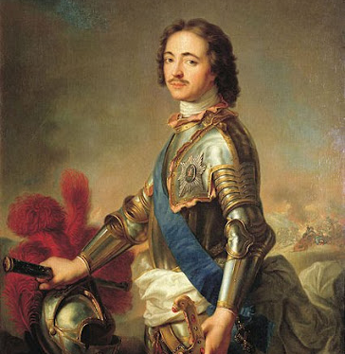
Петровская эпоха — время социального и культурного взрыва и реформ, когда светская литература отделяется от церковной.

Slide 5
1700-е — 1730-е гг., или «Петровская эпоха». Так называют в литературе первую треть 18 века. То есть началась эпоха не с воцарением Петра (1689), а позже, с началом культурных реформ, направленных на вестернизацию. В это время основная масса литературы еще мало отличается от 17 века, но появляются идеологи реформы во главе с Феофаном Прокоповичем.
1730-е — 1760-е. Появляется русская версия классицизма. Главным теоретиком стал поэт и переводчик Василий Тредиаковский, а самые интересные события связаны со спорами трех великих поэтов — Тредиаковского, Ломоносова и Сумарокова. Именно в этих спорах рождается система стихосложения, которая теперь нам кажется нормальной для русской поэзии.

Slide 6
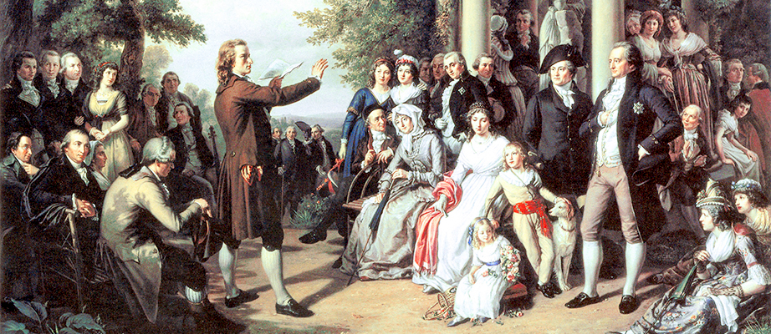
Эпо́ха Просвеще́ния — одна из ключевых эпох в истории европейской культуры, связанная с развитием научной, философской и общественной мысли. В основе этого интеллектуального движения лежали рационализм и свободомыслие.

Slide 7
1760-е — 1780-е. В России распространяются идеи Просвещения и формируется литературная система: уже есть журналы, издатели, критики. С началом царствования Екатерины II русская литература переходит от войн титанов к образованию институций. Главные литературные события — «высокие комедии» Фонвизина и иронический классицизм Державина.
1780-е — 1800-е. В моде сентиментализм. В России литература чувствительности воплощается в лирической поэзии (И. Дмитриев, М. Муравьев, К. Львов), утонченной психологической прозе Карамзина, но также и в эмоциональной политической проповеди Радищева. Отдельная фигура — баснописец и комедиограф Иван Крылов: он доживет до 1843 года, но останется в памяти последним великим автором 18 века.

Slide 8
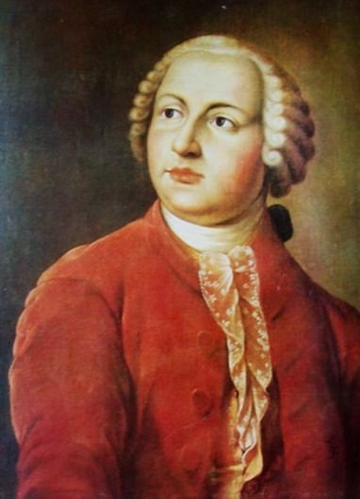
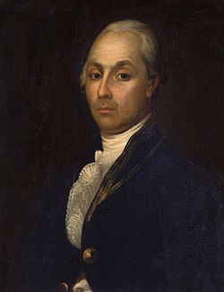
Самым популярным западным новшеством стал деизм, приверженцами которого стали такие ключевые мыслители русского Просвещения как Михаил Ломоносов и Александр Радищев. Именно в этот момент на русскую почву попадают атомизм и сенсуализм. Практически идеи деизма выражались в антиклерикализме и обоснованию подчинения духовной власти светской, за что ратовала ещё учёная дружина Петра I. Также философия русского просвещения адаптировала многие идеи масонства (Николай Новиков). Григорий Теплов составляет один из первых русских философских словарей.
Феофан Прокопович и Стефан Яворский. Михаил Ломоносов. «Разговор двух приятелей» Василия Татищева. «Детская философия» Андрея Болотова. Григорий Сковорода. «Знания, касающиеся вообще до философии» Григория Теплова. «О человеке, о его смертности и бессмертии» Александра Радищева. Русские мартинисты и «внутренние христиане».

